Slide 1
오픈소스 VLM 은 언제 원을 공으로 보는가?
5 개 오픈소스 VLM 에서 추상→물리 shortcut 의 행동 / 인과 / 픽셀 수준 분석
Qwen2.5-VL · LLaVA-1.5 · LLaVA-Next · Idefics2 · InternVL3
논문 발표용 / 2026-04-26

Slide 2

동기 — VLM 의 shortcut 문제
흰 배경의 검은 원을 보고 "공이 떨어진다" 라고 말하는 모델
• 프롬프트는 open-ended ("이 다음에 무슨 일이 일어날까?").
• 이미지에는 중력 단서, 지면, 그림자, 텍스처가 *전혀 없음*. 사람은 "흰 배경 위 검은 원" — 추상 도형이라고 묘사.
• 그런데 Qwen2.5-VL: "공이 중력으로 떨어진다." 같이 *물리* 용어로 응답.
• 이게 shortcut: 시각 증거는 abstract / physical 둘 다와 호환되지만, 모델이 한 쪽으로 collapse.
• 기존 문헌 (Eyes Wide Shut, Tong et al. 2024 등) 이 anecdotal 하게 보고했지만 *어디서 일어나는지* 는 미해결.
본 연구의 baseline 자극: line/blank/none. Qwen 응답 → 물리, 사람 → 추상.
VLM 의 추상-물리 shortcut — 5-model 실험과 픽셀-인코드 가능성
2 / 30

Slide 3
본 연구의 핵심 질문
언제 / 어디서 / 어떻게 — 세 가지 차원에서 shortcut 을 localize
• [행동] 어떤 자극에서, 어떤 모델에서, shortcut 이 얼마나 강한가? 어떤 행동 시그니처가 있는가?
• [메커니즘] 모델 내부에서 추상→물리 결정이 *어디서* 일어나는가? 특정 LM 레이어 / 방향이 행동을 인과적으로 결정하는가?
• [픽셀] shortcut 이 이미지 자체에 *인코드 가능* 한가? 픽셀에 작은 perturbation 을 가해서 행동을 뒤집을 수 있는가? 이게 가능하다면, 어떤 architecture 에서 가능한가?
VLM 의 추상-물리 shortcut — 5-model 실험과 픽셀-인코드 가능성
3 / 30

Slide 4
주요 기여 3 가지
• **Architecture-level reframe**: 5 model × 3 stim source × bootstrap CI 로, 행동 PMR ceiling 이 *encoder representational capacity 만으로* 결정되지 않음을 disconfirm. 결정자는 **joint encoder + LM (architecture 수준)**.
• **Causal localization (LM-side + encoder-side cross-model)**: **M5a runtime steering** 으로 Qwen L10 + LLaVA-Next L20+L25 + Idefics2 L25 의 *3 of 4 testable* 가 10/10 PMR flip. **M5b SAE encoder-side intervention** 로 *3 of 5* 모델이 top-k feature ablation 에서 break (Qwen k=40, Idefics2 k=160, InternVL3 k=160). LLaVA family 는 encoder-NULL 이지만 LM-side POSITIVE → CLIP cluster 의 commitment 는 *LM-side direction 만* 사용. v_L 은 regime axis (M5a-ext).
• **Pixel encodability — architecture-conditional**: 픽셀-공간 gradient ascent 가 **5 모델 중 3 모델 testable** 에서 PMR flip 가능 (Qwen / LLaVA-Next / LLaVA-1.5). **Idefics2 9 레이어 (L5-L31) 모두 0 shortcuts → wrong-relative-depth falsified, perceiver-resampler 후보** (M4 + M5a + §4.6 의 forward/inverse dissociation 으로 정밀화). InternVL3 protocol-saturated. 상세 설명은 Slide 17b/18b/18c/19/20 참조.
VLM 의 추상-물리 shortcut — 5-model 실험과 픽셀-인코드 가능성
4 / 30

Slide 5
관련 연구 — VLM grounding-failure / shortcut
• **Eyes Wide Shut** (Tong et al., 2024) — VLM 이 놓치는 visual primitives. MoF (Mixture-of-Features) 제안.
• **Vision-language grounding failure** 분석 (다수). 행동적 관찰 위주 — 어디서 실패하는지 알지만 *왜* 그곳에서 *어떻게* 실패하는지 메커니즘 분석 부재.
• **Language-prior dominance** 가 VLM benchmark 에서 anecdotal 하게 보고 — circle vs ball label 이 같은 이미지에서 다른 응답을 유도, 본 연구의 H7 (label-selects-regime) 의 사전 관찰.
• **한계**: 기존 연구는 행동 수준 (output 통계) 에서 정지. *어느 레이어 / 방향* 이 결정하는지의 mechanism-level localization 은 VLM 에 거의 적용 안 됨.
VLM 의 추상-물리 shortcut — 5-model 실험과 픽셀-인코드 가능성
5 / 30

Slide 6
관련 연구 — Probing / Causal interpretability
• **Linear probing** (Alain & Bengio; Belrose et al.) — hidden state 가 어떤 정보를 인코드하는지 logistic regression 으로 측정.
• **Logit lens** (nostalgebraist; tuned lens — Belrose et al.) — 각 레이어에서 vocab projection 으로 "중간 결정" 추적.
• **Activation patching / SIP** (Wang et al.; Conmy et al.) — clean run 의 hidden state 를 corrupted run 에 patch 하여 indirect effect 측정. LM 에 적용; VLM 에는 부분적.
• **VTI steering vectors / class-mean directions** (Burns et al. 등). physics-mode = 1 vs = 0 의 hidden state 평균 차이로 "physics-mode 방향" 추출, runtime intervention.
• **Adversarial / feature visualization** (Goodfellow et al.; Madry et al.; Olah et al.). 본 §4.6 은 후자에 가까움 — class-mean 방향을 target 으로 한 픽셀-공간 feature visualization.
VLM 의 추상-물리 shortcut — 5-model 실험과 픽셀-인코드 가능성
6 / 30

Slide 7
문제 정의 — 두 차원 측정
행동 (PMR / GAR / RC) + 메커니즘 (probe / steering / pixel-encoding)
행동 (Behavioral)
메커니즘 (Mechanistic)
• PMR — 응답에 물리 동사 포함 비율 ("falls", "rolls")
• GAR — gravity-align rate (PMR 의 부분, 하방 운동)
• RC — response consistency (T=0.7 seed 간 일관성)
• Vision encoder probe AUC — 인코더가 추상 vs 물리 cell 을 선형 분리할 수 있는가?
• LM logit lens — 각 LM 레이어에서 visual-token 위치의 hidden state 가 PMR 을 예측하는가?
• Causal intervention — `α · v_L10` 을 forward hook 으로 더하면 출력이 뒤집히는가?
• Pixel encoding — 픽셀 공간 gradient ascent 가 행동을 뒤집는가?
VLM 의 추상-물리 shortcut — 5-model 실험과 픽셀-인코드 가능성
7 / 30

Slide 8
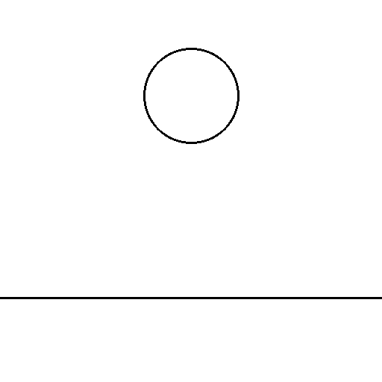
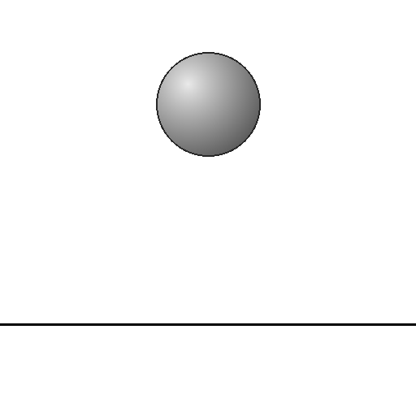
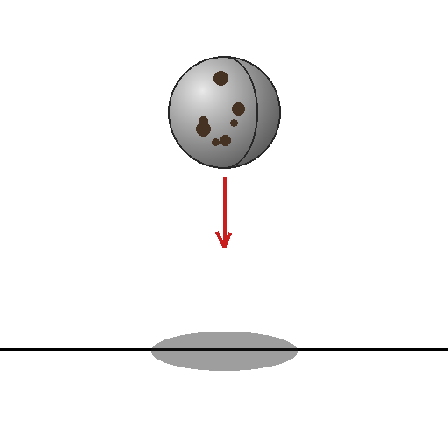
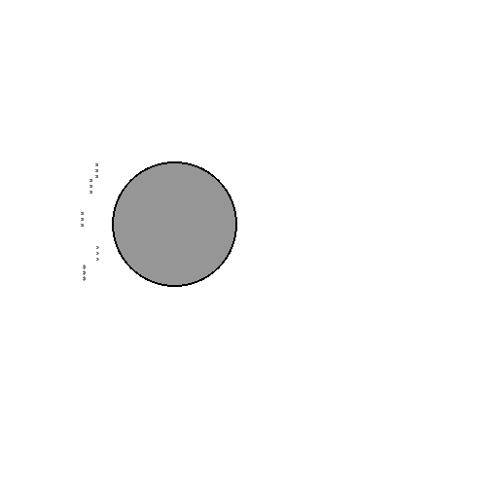
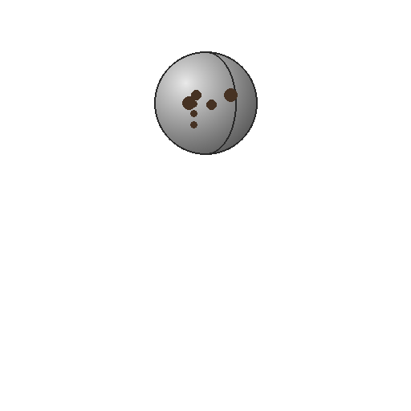
자극 설계 — M2 5축 factorial (2880 stim)
object_level × bg_level × cue_level × event × seed
• **4 object_level**: line / filled / shaded / textured — 추상화 축
• **3 bg_level**: blank / ground / scene
• **4 cue_level**: none / cast_shadow / motion_arrow / both
• **3 event**: fall / rise / horizontal
• **10 seeds** × 3 prompts (open / FC / label-free) × 3 labels (circle / ball / planet) = 2880 추론
• M2 = 본 연구의 핵심 자극 set. M8a (5 도형), M8d (3 카테고리), M8c (실사진) 가 외부 타당성 확장.
line/blank/none (가장 추상)
line/ground/none (+ 지면)
shaded/ground/none (3D 공)
textured/ground/ arrow_shadow (최대 cue)
filled/blank/wind (바람 cue)
textured/blank/none (텍스처만)
VLM 의 추상-물리 shortcut — 5-model 실험과 픽셀-인코드 가능성
8 / 30

Slide 9
메트릭 정의 (정량 측정)
모두 응답 텍스트 위 rule-based scorer; bootstrap 5000-iter CI
Metric | 정의 | 예시
PMR(_label) | physics-mode reading rate. label 프롬프트 ("the ball...") 응답에서 물리 동사 포함 비율. | ball: 0.86
PMR(_nolabel) | label 없는 open-ended 프롬프트 ("What do you see?") 응답에서의 PMR. | Qwen: 0.94
GAR | gravity-align rate — 응답에서 *하방* 운동 (falls, drops) 비율 (PMR 의 부분). | ball: 0.79
RC | response consistency — T=0.7 sampling N seed 간 *같은 PMR call* 비율. | 0.918 (M2 평균)
Paired-delta H2 | PMR(label) − PMR(_nolabel) — label 효과 (per stim 매칭). | LLaVA ball: +0.475
Class-mean v_L | mean(h_L | PMR=1) − mean(h_L | PMR=0). "physics-mode 방향" 추정. | Qwen v_L10 dim 3584
v_L projection | 샘플 hidden h_L 을 v_L 단위 벡터에 사영. "physics-mode 강도". | M2 cue=both 평균 42.7
VLM 의 추상-물리 shortcut — 5-model 실험과 픽셀-인코드 가능성
9 / 30

Slide 10
테스트 모델 — 5 개 오픈소스 VLM
동일 generic loader (AutoModelForImageTextToText) 로 cross-model 비교
Model | Vision encoder | LM | 이미지 처리
Qwen2.5-VL-7B | SigLIP | Qwen2-7B | 동적 504×504
LLaVA-1.5-7B | CLIP-ViT-L/14 | Vicuna-7B (LLaMA-2) | 고정 336×336
LLaVA-Next-7B | CLIP-ViT-L/14 | Mistral-7B | AnyRes 5-tile
Idefics2-8B | SigLIP-SO400M | Mistral-7B | 384×384
InternVL3-8B | InternViT-300M | InternLM3-8B | 동적 448×448
• Encoder 계열: SigLIP × 2 (Qwen, Idefics2 SO400M), CLIP × 2 (LLaVA-1.5, LLaVA-Next), InternViT × 1 (InternVL3).
• LM 계열: Qwen2 × 1, Vicuna × 1, Mistral × 2, InternLM3 × 1.
• Cross-encoder + cross-LM 비교가 architecture-level 효과를 분리해내는 데 사용됨 (§4.5 Idefics2 swap, M6 r6 LLaVA-1.5 ↔ LLaVA-Next).
VLM 의 추상-물리 shortcut — 5-model 실험과 픽셀-인코드 가능성
10 / 30

Slide 11
파이프라인 — stim → inference → score → probe
• **[1] Stimulus generation** — `scripts/01_generate_stimuli.py` 가 EvalConfig + FactorialSpec 으로부터 PIL stim 생성 (PIL/matplotlib).
• **[2] Inference** — `scripts/02_run_inference.py` 가 generic AutoModelForImageTextToText 로 모든 모델 실행. predictions.{jsonl, parquet, csv} 저장. crash-safe streaming flush.
• **[3] Activation capture** (옵션) — `capture_lm_layers=(5,10,15,20,25)` 와 `capture_vision_layers=(3,7,11,15,19,23)` forward hook 으로 LM / vision 활성화 safetensors 저장.
• **[4] Scoring** — `physical_mode.metrics.pmr.score_pmr()` rule-based scorer (다국어 stem; abstract marker gating). hand-validation 5-6% disagreement.
• **[5] Probing** — Linear logistic regression on captured activations with `behavioral_y` (PMR call) or `stim_y` (factorial label).
• **[6] Causal intervention** — `scripts/06_vti_steering.py` 와 `scripts/sec4_6_counterfactual_stim.py` 가 forward-hook + pixel-space gradient ascent 적용.
VLM 의 추상-물리 shortcut — 5-model 실험과 픽셀-인코드 가능성
11 / 30

Slide 12
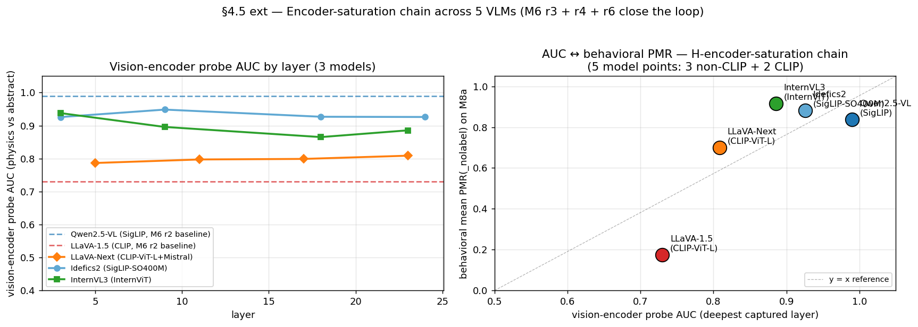
활성화 캡처 + 선형 프로빙
"인코더가 추상 vs 물리를 선형 분리하는가?" / "LM 의 어느 레이어가?"
• Vision encoder 의 selected layers (3, 7, 11, 15, 19, 23) 에 forward hook → 시각 토큰 위치의 hidden state mean-pool → 로지스틱 회귀 (sklearn) → 5-fold AUC.
• LM 의 selected layers (5, 10, 15, 20, 25) 에 동일 처리, *시각 토큰 위치만* 마스킹.
• Y-target 두 가지: **behavioral_y** (per-stim PMR call) 또는 **stim_y** (factorial cell label, 예: 도형 이름).
5 모델 vision encoder probe AUC chain (M8a stim).
VLM 의 추상-물리 shortcut — 5-model 실험과 픽셀-인코드 가능성
12 / 30

Slide 13
인과 개입 — 3 가지 보완적 method (LM-side / pixel-side / encoder-side)
M5a — LM-side runtime VTI steering (forward hook)
• **v_L 추출**: v_L = mean(h_L | PMR=1) − mean(h_L | PMR=0); v_unit_L = v_L / ||v_L||.
• **개입**: `model.language_model.layers[L]` (또는 `text_model.layers[L]` for Idefics2) 의 forward 출력 hidden_states 에 `α · v_unit_L` 더함.
• L ∈ {10, 15, 20, 25}, α ∈ {0, 5, 10, 20, 40, −α}, T=0.
§4.6 — pixel-space gradient ascent (inverse direction)
• **최적화 변수**: post-processor `pixel_values` tensor (Qwen: T_patches × 1176; LLaVA: 1×3×336×336; Idefics2: 5-tile; InternVL3: 1×3×448×448).
• **목적함수**: `<mean(h_L10[visual]), v_L10>` 최대화. Adam, lr=1e-2, n_steps=200. float32 leaf → bf16 cast 로 vision tower → projector → LM 0..10 미분 가능.
• **제약**: L_∞-bounded ε ∈ {0.05, 0.1, 0.2} or unconstrained. Random unit-direction control 매칭 ε=0.1.
M5b — encoder-side SAE feature ablation (Bricken et al. 2023 trick)
• **SAE 학습**: 4× overcomplete (n_features = 4 × d_in), λ=1.0 L1, 5K Adam steps, input z-score, tied weights. **Feature ranking by Cohen's d** (= delta / pooled_std, high-baseline outlier 필터링).
• **Hook layer 모델별** (LM 이 *실제* 소비하는 layer): Qwen L31 / LLaVA L22 (`vision_feature_layer=-2`) / Idefics2 L26 (last) / InternVL3 L23 (`-1`). **개입**: top-k features 의 *raw-scale contribution* 을 빼기 — 다른 features + reconstruction residual 은 bit-identical 유지 (Bricken trick).
• **Random control (3 sets)**: high-mass non-top-k pool 에서 추출, [0.7×, 2×] top-k mass window 매칭 — direction-specificity 검증.
VLM 의 추상-물리 shortcut — 5-model 실험과 픽셀-인코드 가능성
13 / 30

Slide 14
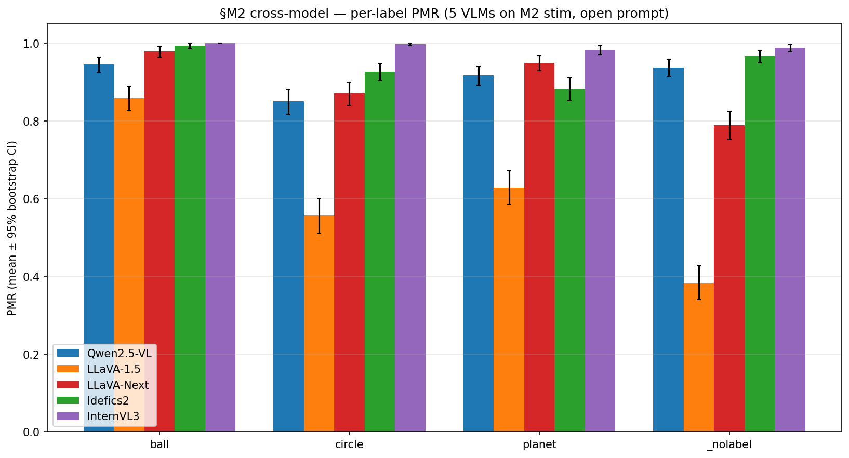
결과 (1) — 5-model M2-stim PMR 사다리
동일 480 stim × 3 라벨 + label-free; 5000-iter bootstrap CI
Model | PMR(_nolabel) | Cluster
LLaVA-1.5 | 0.383 [0.34, 0.43] | **Floor (CLIP+Vicuna)**
LLaVA-Next | 0.790 [0.75, 0.83] | Mid (CLIP+Mistral+AnyRes)
Qwen2.5-VL | 0.938 [0.92, 0.96] | Saturated
Idefics2 | 0.967 [0.95, 0.98] | Saturated
InternVL3 | 0.988 [0.98, 1.00] | Saturated
**핵심**: 같은 인코더 계열 (CLIP) 에서도 PMR 0.18 ↔ 0.70 — encoder family 단독으로 결정되지 않음. → Architecture-level reframe.
VLM 의 추상-물리 shortcut — 5-model 실험과 픽셀-인코드 가능성
14 / 30

Slide 15
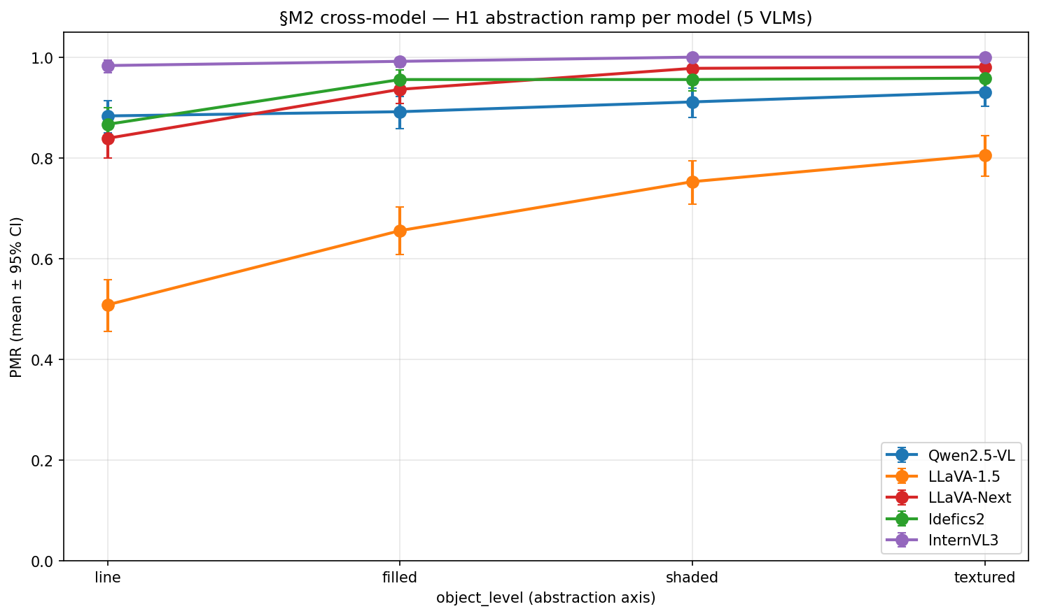
결과 (2) — H1 abstraction ramp 모델별
LLaVA-1.5 만 깨끗한 monotone S-curve; 다른 모델은 천장
• LLaVA-1.5: 0.51 → 0.81 (range +0.30, 가장 깔끔)
• LLaVA-Next: range +0.14 (부분 saturate)
• Qwen / Idefics2 / InternVL3: range ≤ +0.09 (천장)
• **해석**: H1 ramp 는 *unsaturated 인코더* 에서만 측정 가능. 포화된 모델은 axis 가 압축됨.
VLM 의 추상-물리 shortcut — 5-model 실험과 픽셀-인코드 가능성
15 / 30

Slide 16
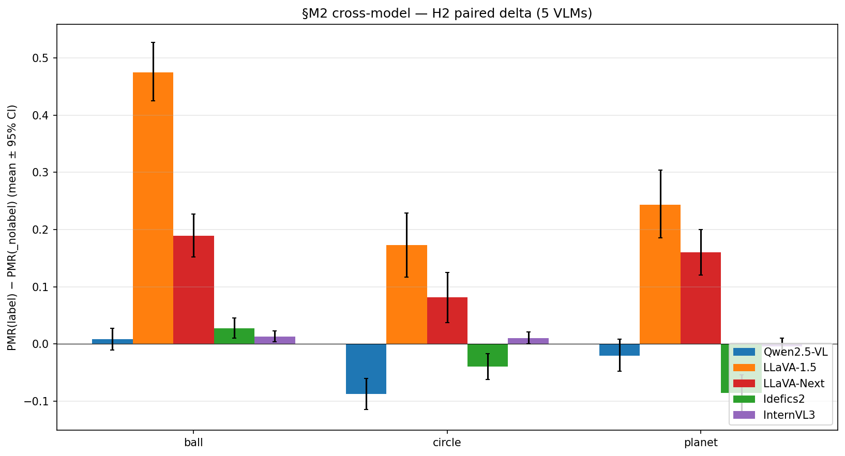
결과 (3) — H2 paired-delta: 3가지 architecture-conditional 패턴
PMR(label) − PMR(_nolabel) 의 모델별 부호 패턴이 saturation 과 일치
• **LLaVA-1.5 / LLaVA-Next** (unsaturated CLIP): 모든 라벨 양수. ball Δ=+0.475 (LLaVA-1.5) / +0.190 (LLaVA-Next).
• **Qwen / Idefics2** (포화 SigLIP-계열): 비대칭 — 비-물리 라벨 (circle, planet) 이 baseline *아래로* 억제 "circle override".
• **InternVL3** (완전 포화): 모든 Δ ≈ 0.
• → H2 가 "항상 라벨이 PMR 을 더한다" 가 아님. **encoder saturation 이 어느 패턴이 적용되는지를 결정**.
VLM 의 추상-물리 shortcut — 5-model 실험과 픽셀-인코드 가능성
16 / 30

Slide 17
결과 (4) — Vision encoder probe (5-model AUC chain)
비-CLIP cluster ≥ 0.88; CLIP-ViT-L 만 그 아래
• Qwen SigLIP: AUC 0.99
• Idefics2 SigLIP-SO400M: 0.93
• InternVL3 InternViT: 0.89
• LLaVA-Next CLIP-ViT-L: 0.77
• LLaVA-1.5 CLIP-ViT-L: 0.73
• **Stim-defined Y target 으로 모든 인코더 AUC = 1.0** — 인코더 표현능력은 균일.
• **인코더 차이는 PMR 차이를 직접 설명하지 못함** (0.77 vs 0.93 vs 행동 PMR 0.18 vs 0.88).
VLM 의 추상-물리 shortcut — 5-model 실험과 픽셀-인코드 가능성
17 / 30

Slide 18
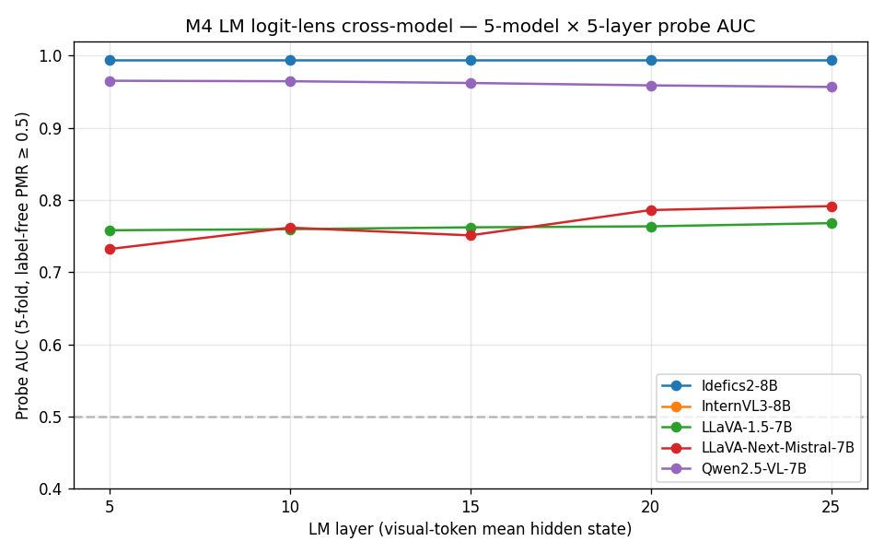
결과 (4b) — M4 LM logit-lens cross-model AUC ladder
encoder probe AUC ladder 와 동일 클러스터링 — Idefics2 LM AUC 0.995 > vision 0.93 (perceiver-resampler 가 정보 strip 안 함)
Model | L5 | L10 | L15 | L20 | L25 | M3 vis
Idefics2-8B | 0.995 | 0.995 | 0.995 | 0.995 | 0.995 | 0.93
Qwen2.5-VL | 0.965 | 0.965 | 0.962 | 0.959 | 0.957 | 0.99
LLaVA-Next | 0.732 | 0.762 | 0.751 | 0.786 | 0.791 | 0.81
LLaVA-1.5 | 0.758 | 0.760 | 0.762 | 0.763 | 0.768 | 0.73
InternVL3 | n/a | n/a | n/a | n/a | n/a | 0.89
• **LM AUC ladder = encoder AUC ladder** — H-encoder-saturation 이 downstream LM 으로 propagate (2nd downstream signature).
• **Idefics2 LM (0.995) > vision (0.93)**: perceiver-resampler 가 정보 strip 안 함, 오히려 *physics-mode 신호 집중*. §4.6 Idefics2 0/9 픽셀-공간 0 shortcut 과의 dissociation → "정보 LM 도달 ≠ 픽셀-공간 routability".
• InternVL3 untestable (n_neg=1 → probe degenerate).
VLM 의 추상-물리 shortcut — 5-model 실험과 픽셀-인코드 가능성
18 / 30

Slide 19
결과 (5) — M5a VTI causal steering (Qwen): L10 only flips
line/blank/none 10/10 baseline → L10 α=40 만에서 "D: abstract" → "B: stays still"
First-letter 응답 분포 (forced-choice)
layer | α=0 | α=5 | α=10 | α=20 | α=40
10 | 10 D | 10 D | 10 D | 10 D | **10 B**
15 | 10 D | 10 D | 10 D | 10 D | 10 D
20 | 10 D | 10 D | 10 D | 10 D | 10 D
25 | 10 D | 10 D | 10 D | 10 D | 10 D
Steered 자극: line/blank/none.
• L10 α=40 응답 예: "It stays still — the circle appears to be floating or suspended in space without any external force..." → 추상 도형이 *물리 객체* 로 인식됨 (정지 상태의).
• M5a-ext Exp 3: −α=40 도 D → B 로 flip. v_L10 은 단방향 activator 가 아니라 **regime axis** (+α 동적, −α 정적).
• → shortcut 의 *causal locus* 가 LM mid-layer (L10) 에 단일 선형 방향으로 존재.
VLM 의 추상-물리 shortcut — 5-model 실험과 픽셀-인코드 가능성
19 / 30

Slide 20
결과 (5b) — M5a runtime steering cross-model: 3 of 4 flip
모델별 v_L injection 으로 line × circle baseline=0 → 10/10 PMR flip; LLaVA-1.5 NULL
Model | Layer | α sweet | PMR flip | 응답
Qwen2.5-VL | L10 | 40 | 10/10 | "ball is falling down due to gravity"
LLaVA-Next-Mistral | L20 | 10 | 10/10 | "ball will roll down the ramp"
LLaVA-Next-Mistral | L25 | 15-20 | 10/10 | "ball will bounce up"
**Idefics2-8B** | **L25** | **20** | **10/10** | "tip of arrow will hit center of circle"
LLaVA-1.5-7B | L25 | 0-60 | **0/10** | (NULL — motion stem 안 잡힘)
InternVL3-8B | — | — | untestable | baseline=1 (saturated)
• **Idefics2 의 paper-changing 결과**: M4 LM AUC 0.995 (정보 LM 도달) + M5a 10/10 (forward 작동) + §4.6 0/9 (inverse 픽셀-공간 차단) 의 triangulation → **perceiver-resampler 는 inverse pathway 만 차단**.
• LLaVA-1.5 NULL: 응답 의미 변화 ("filled with color" → "on the floor") 하지만 motion stem (falls/rolls/bounces) 안 잡힘 → encoder bottleneck 시그니처. §4.6 LLaVA-1.5 weak shortcut (4/10) 와 일관.
• Sweet-spot α 의 *regime-attractor*: Idefics2 L25 α=20 의 10 stim 모두 동일 응답 → physics-mode 의 *deterministic attractor* (M5a-ext regime-axis finding 과 일관).
• **Causal localization 이 Qwen-only 에서 cross-model 로 확장** — paper Contribution 2 강화.
VLM 의 추상-물리 shortcut — 5-model 실험과 픽셀-인코드 가능성
20 / 30

Slide 21
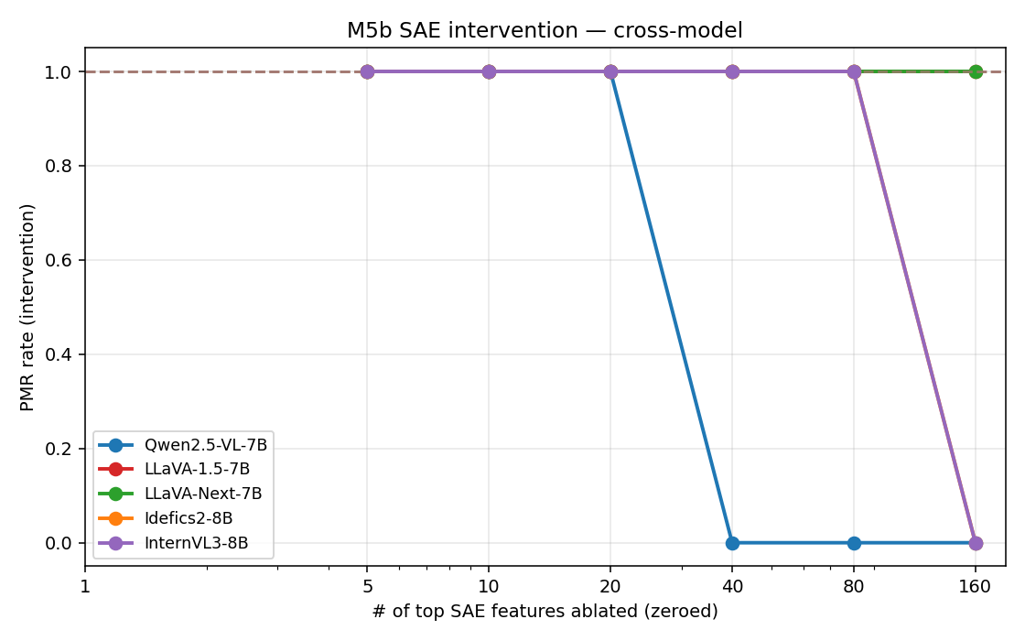
결과 (5c) — M5b SAE intervention cross-model (round 2): 3 of 5 break, 2 LLaVA NULL
모델별 actually-consumed layer (LLaVA L22 / Idefics2 L26 / InternVL3 L23 / Qwen L31) — encoder-side feature localization architecture-conditional
Model | Layer | k=20 | k=40 | k=80 | k=160 | rand
**Qwen2.5-VL** | 31 | 1.00 | **0.00** | **0.00** | **0.00** | 1.00
LLaVA-1.5 | 22 (-2) | 1.00 | 1.00 | 1.00 | 1.00 | 1.00
LLaVA-Next | 22 (-2) | 1.00 | 1.00 | 1.00 | 1.00 | 1.00
**Idefics2-8B** | 26 | 1.00 | 1.00 | 1.00 | **0.00** | 1.00
**InternVL3-hf** | 23 | 1.00 | 1.00 | 1.00 | **0.00** | 1.00
• **Round-1 → Round-2 layer-mismatch fix**: round-1 모두 layer 23 에서 SAE 학습했지만 LLaVA `vision_feature_layer=-2` (L22 사용), Idefics2 `last_hidden_state` (L26 사용) → round-2 에서 actually-consumed layer 에서 fresh capture + retrain.
• **Effect concentration 이 M3 vision AUC ladder 와 정렬**: Qwen 0.99 → k=40 (0.78 % features), Idefics2 0.93 + InternVL3 0.89 → k=160 (3.5-3.9 %), LLaVA 0.7-0.8 → NULL. 인코더 *discriminability 가 높을수록 SAE features 더 concentrated*.
• **LLaVA-1.5 high-k extension** (k=200/300/500/800) 모두 1.0 — NULL 은 sample-size/threshold artifact 가 아님 (4096 features 의 19.5% 까지 ablate 해도 break 없음).
• **LLaVA-Next M5a positive + M5b NULL dissociation**: CLIP cluster 의 commitment 가 *LM-side direction 으로만 라우팅*; non-CLIP 은 *encoder + LM 둘 다*. → *5 가지 downstream signature* 가 5-fold redundant 하게 같은 architecture clustering 표현.
VLM 의 추상-물리 shortcut — 5-model 실험과 픽셀-인코드 가능성
21 / 30

Slide 22
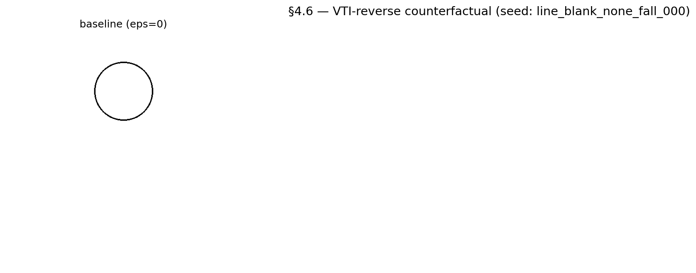
결과 (6) — §4.6 픽셀-공간 gradient ascent (Qwen)
ε=0.05 에서 5/5 v_L10 flip; 매칭 random 0/15 — 방향 특이성
baseline → ε=0.05 → ε=0.1 → unconstrained. 작은 ε 에서 abstract 원의 형태는 보존; 픽셀 노이즈만 추가됨에도 모델은 "공이 떨어진다" 라고 응답함.
• 응답: "The circle will continue to fall downward due to gravity." vs random control: "The circle will remain stationary as there is no indication of movement." → 방향 특이성, magnitude 가 아님.
VLM 의 추상-물리 shortcut — 5-model 실험과 픽셀-인코드 가능성
22 / 30

Slide 23
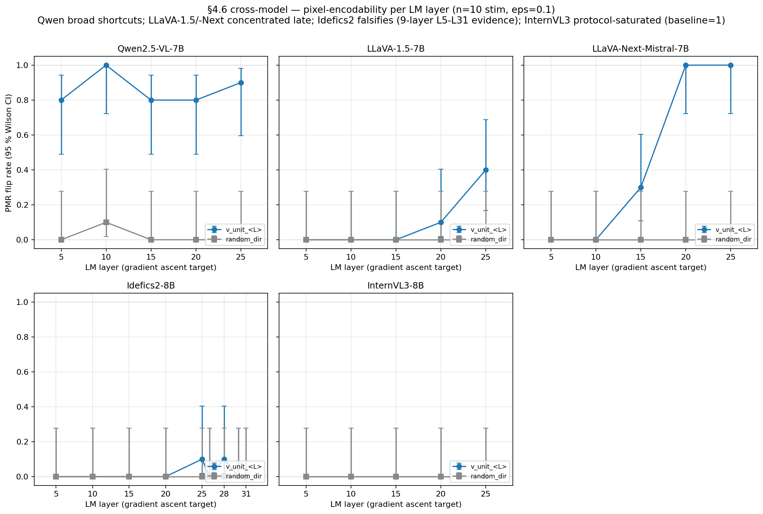
결과 (7) — §4.6 cross-model layer sweep (n=10) + Idefics2 9-layer disambiguation
3 of 5 testable architectures supports pixel-encodability; Idefics2 falsifies (L5-L31), perceiver-resampler 후보
• **Qwen** (SigLIP+Qwen2): broad shortcuts at L5/10/15/20/25 (Wilson 하한 0.49–0.72).
• **LLaVA-Next** (CLIP+AnyRes+Mistral): L20+L25 모두 10/10.
• **LLaVA-1.5** (CLIP+Vicuna): L25 only, 4/10 (n=10 에서 약화).
• **Idefics2** (SigLIP-SO400M + perceiver-resampler + Mistral): **9 레이어 모두 0/10** (1 isolated noise hit at L28 on different stim than L25). v_L projection 은 정상 ascending (-11→+28 at L26-30, -72→+163 at L31). **Wrong-relative-depth falsified**.
• **InternVL3**: protocol-saturated (baseline_pmr=1.0).
• **Random controls**: 1/250 trials in aggregate.
5 모델 × LM 레이어 별 PMR flip rate (n=10, ε=0.1, Wilson 95% CI). Idefics2 panel 은 9 레이어 (L5-L31, 16-97% relative depth) 표시.
• **해석**: pixel-encodability 는 architecture-conditional. **Encoder saturation 만으로는 부족** — Idefics2 (SigLIP-SO400M, AUC 0.93) 는 Qwen/LLaVA-Next 보다 saturated 된 인코더지만 0 shortcuts.
• **Perceiver-resampler 후보**: Idefics2 만 perceiver projector (다른 모델은 MLP). 5-model design 은 isolate 못함 (encoder + projector + AnyRes 동시 다름) — controlled projector-swap 필요.
VLM 의 추상-물리 shortcut — 5-model 실험과 픽셀-인코드 가능성
23 / 30

Slide 24
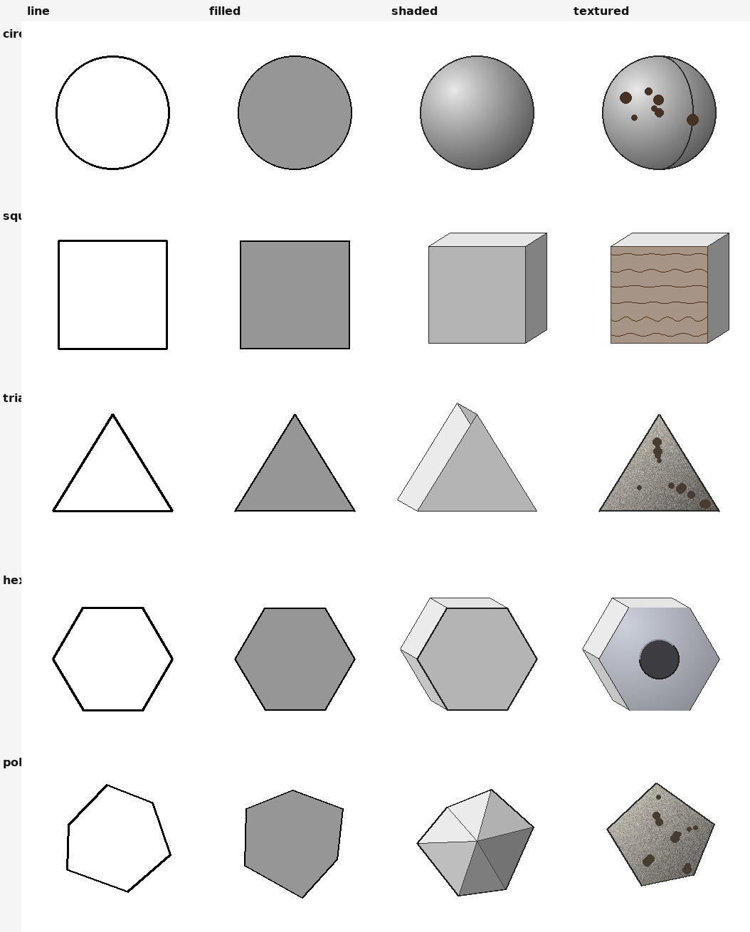
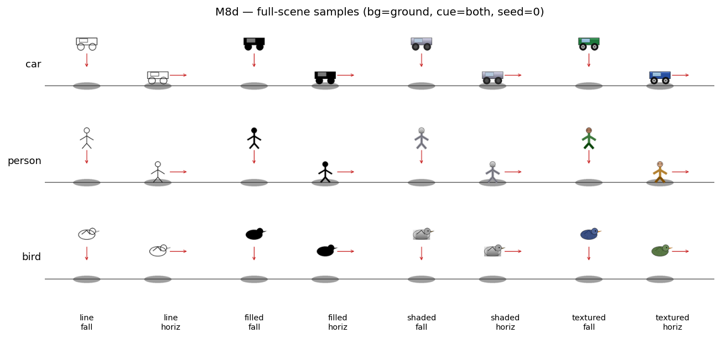
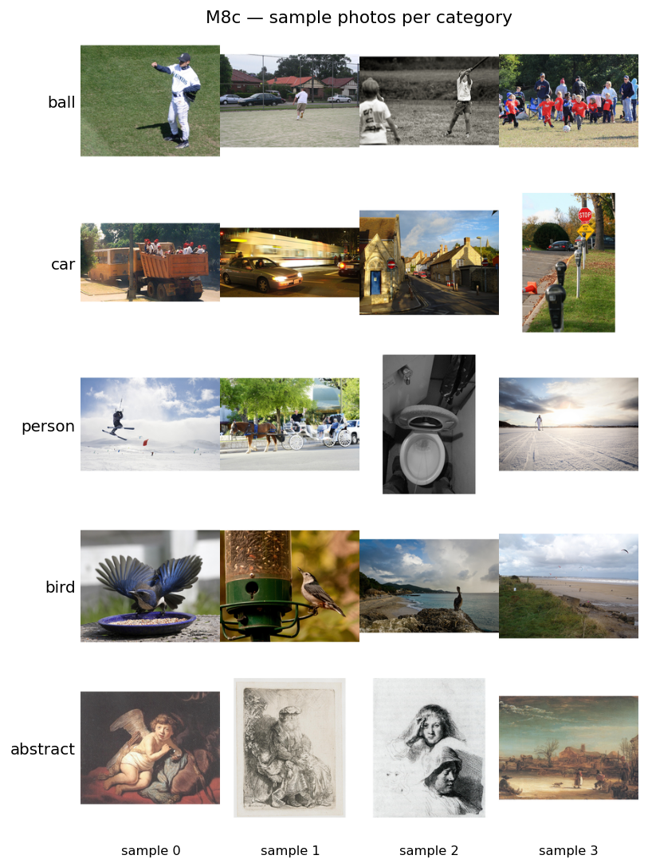
결과 (8) — 외부 타당성 (M8a / M8d / M8c)
비-원 도형 / 비-공 카테고리 / 실사진
M8a 5×4: 5 도형 × 4 추상화 레벨
M8d: 카테고리 × 이벤트 (car / person / bird)
M8c: 60 실사진 × 5 카테고리
• **M8a strict scoring**: Qwen 1/4 (천장), LLaVA 4/4 — 비대칭 그 자체가 saturation 가설의 cross-shape 검증.
• **M8d**: LLaVA 3/3 H7 PASS (car/person/bird). Qwen ceiling-flat.
• **M8c**: 사진은 인코더 격차를 *압축* (모든 모델 PMR [0.18, 0.67] 수렴) — saturation 의 co-factor 는 "input-context simplicity" 도 포함.
VLM 의 추상-물리 shortcut — 5-model 실험과 픽셀-인코드 가능성
24 / 30

Slide 25
결과 (8b) — §4.8 Qwen 7B vs 32B PMR scaling: scale doesn't fix grounding
동일 M2 stim, 동일 OPEN prompt — aggregate PMR 0.931 → 0.926 (effectively zero); cue=none 에서만 8.6 pp drop
 | Qwen 7B | Qwen 32B | Δ
Aggregate PMR | 0.931 | **0.926** | −0.005
abstract_reject | 0.002 | **0.065** | **35×**
H2 label gap (ball−circle) | +0.071 | +0.010 | −0.061
cue_level | 7B PMR | 32B PMR | Δ
both | 0.978 | 0.972 | −0.006
cast_shadow | 0.957 | 0.945 | −0.012
motion_arrow | 0.992 | 0.987 | −0.005
**none (weakest cue)** | **0.797** | **0.711** | **−0.086**
• **"Scale doesn't help PMR aggregate"**: 5× parameters 가 전체 PMR 천장을 못 깨뜨림 (MechBench-style finding).
• **약-cue 에서만 작은 개선**: cue=none 에서 −8.6 pp + abstract_reject 11× 증가 → 32B 는 *cue 약할 때 더 abstract-mode 로 인식*. visual-prior under-weighting 가 saturation 의 *부분적* 메커니즘.
• **H2 label gap 약화 — 절반**: +0.071 → +0.010 (dissolved 는 아님). Scaling 이 label-prior 의존을 줄이지만 완전히 제거 못함.
• **Scaling 이 architecture cluster 를 안 바꿈**: 32B 는 7B 와 같은 SigLIP+Qwen2 family — encoder-saturation 의 architecture 결정성 유지. 72B (~144 GB bf16, dual-GPU 필요) 는 confirmatory 역할로 v1 paper out of scope.
VLM 의 추상-물리 shortcut — 5-model 실험과 픽셀-인코드 가능성
25 / 30

Slide 26
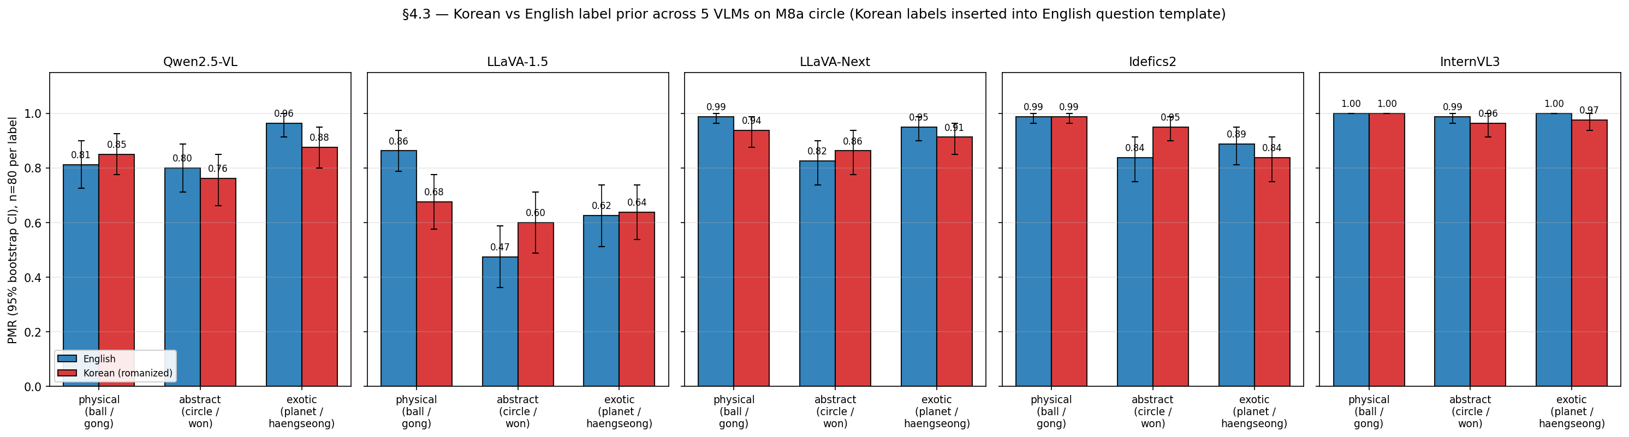
결과 (9) — Multilingual labels (§4.3): 5 모델 × 한·일 언어
한국어 (공/원/행성), 일본어 (ボール/円/惑星) 라벨로 H2 cross-language 테스트
• Cross-label ordering 한국어에서 4/5 모델 보존 (planet > ball > circle).
• LLaVA-1.5 가 가장 큰 swing (avg |Δ| = 0.11) — Vicuna 의 한국어 coverage 가 가장 약함.
• **일본어** 는 다른 mechanism 노출: Qwen genuinely engages JA (label-echo 85-91%); LLaVA-1.5 internally translates kanji to English; **Idefics2 falls back to Chinese on 惑星** (24%).
• Scorer 다국어 확장 (KO/JA/CN substring matching, 51→54 케이스).
VLM 의 추상-물리 shortcut — 5-model 실험과 픽셀-인코드 가능성
26 / 30

Slide 27
Discussion (1) — Architecture-level reframe (5 downstream signatures)
5 가지 saturation 시그니처가 동일 architectural 속성을 5-fold redundant 하게 표현
• **Signature 1 — PMR ceiling** (M9 paper Table 1): 행동 PMR 이 non-CLIP cluster [0.80, 0.92] 와 CLIP cluster [0.14, 0.37] 로 분리. 사진에서는 [0.18, 0.67] 로 수렴.
• **Signature 2 — Decision-stability ceiling** (§4.7): non-CLIP 모델 (Qwen/Idefics2/InternVL3) 이 cue 발화 시 5 seed 모두 같은 PMR call 로 수렴 (RC ≈ 1.0). CLIP-기반은 강한 cue 에서도 seed variance.
• **Signature 3 — Pixel encodability** (§4.6 + Idefics2 9-layer): **3 of 5 testable** 가 픽셀 ascent 로 flip (Qwen broad / LLaVA-Next L20+L25 / LLaVA-1.5 L25 weak). Idefics2 0/9 → **perceiver-resampler bottleneck 후보**. InternVL3 protocol-saturated.
• **Signature 4 — LM logit-lens probe AUC** (M4 cross-model, Slide 17b): 5-model × 5-layer LM probe AUC 가 encoder probe AUC ladder 와 동일 클러스터링. **Idefics2 LM 0.995 > vision 0.93** — perceiver 가 정보 strip 안 하고 *집중*; §4.6 0/9 와의 dissociation → "정보 LM 도달 ≠ 픽셀-공간 routability".
• **Signature 5 — Encoder-side SAE intervention** (M5b cross-model round 2, Slide 18c): per-model actually-consumed layer 에서 top-k feature ablation. **3 of 5 break** (Qwen k=40, Idefics2/InternVL3 k=160) + **2 LLaVA NULL** (k≤800). 인코더에 *국소화된 physics-cue feature 표현* 이 비-CLIP 클러스터에만 존재.
• 5 signature **모두 동일한 3-cluster decomposition 만듦** (High-saturation Qwen / Mid-saturation Idefics2-InternVL3 / Low-saturation LLaVA family). 단일 architectural property 가 5-fold redundant 하게 표현 — "encoder capacity 만" 단순 가설 disconfirm; joint encoder + LM + **projector design** 이 결정자.
VLM 의 추상-물리 shortcut — 5-model 실험과 픽셀-인코드 가능성
27 / 30

Slide 28
Discussion (2) — 한계 및 미해결 질문 (2026-04-28 evening update)
• **Projector isolation 미검증**: §4.6 + M5b 결과로 Idefics2 가 MLP-projector 모델들과 4축 confound. Perceiver-resampler 가 leading candidate 이지만 controlled projector-swap (encoder/LM 동일 + perceiver↔MLP) 은 재학습 필요 — out of scope. M4+M5a+§4.6 의 forward/inverse dissociation 으로 가설은 정밀화됨.
• **LM-only counterfactual 부재**: LLaVA-1.5 → LLaVA-Next 의 0.52 PMR jump 는 4축 confound. M5a positive + M5b NULL dissociation 이 "LM-side direction 으로 라우팅" 시사하지만 controlled LM swap 만 fully isolated. Future work.
• **InternVL3 §4.6 untestable**: `line_blank_none_fall_*` baseline_pmr=1.0. M5b 에서는 baseline=1 stim 의 top-160 ablation break 으로 testable.
• ~~**v_L 1-d class-mean axis**~~: ✅ **M5b cross-model intervention round 2 완료**: 모델별 actually-consumed layer (LLaVA L22 / Idefics2 L26 / InternVL3 L23 / Qwen L31) 에서 SAE retrain + top-k ablation. **3 of 5 break** (Qwen k=40, Idefics2/InternVL3 k=160), **2 LLaVA NULL** at k≤800. Multi-axis SAE / non-linear decomposition 은 v2 paper scope.
• **Qwen 72B PMR scaling 미실시**: 7B (0.931) vs 32B (0.926) 완료. 72B (~144 GB bf16, dual-GPU 또는 quantization 필요) 는 confirmatory 역할 — 32B/7B null pattern 으로 72B 도 ~0.93 예측. 자원 비용 trade-off 로 v1 out of scope.
• **Single-task evaluation**: "next-state-prediction" 만 검증. Counting / spatial / causality 등 다른 shortcut 미검증.
• **Human baseline 미수집**: M7 Prolific (20 raters × 50 stim) paper-blocking, 다음 단계.
• **ST5 prompt-steering retire** (Gavrikov 2024): 명시적 "abstract/physical" prompt steering 은 paper scope 에서 retire — §4.3 KO/JA + label-free + open vs FC 가 prompt-variation axis 를 cover.
VLM 의 추상-물리 shortcut — 5-model 실험과 픽셀-인코드 가능성
28 / 30

Slide 29
결론 — 3 가지 paper-grade 기여 (2026-04-28 evening update)
VLM 의 추상→물리 shortcut 을 행동 / 인과 / 픽셀 3차원으로 cross-model localize
• **[기여 1] Architecture-level reframe**. 5 모델 × 3 stim source × bootstrap CI 로, 행동 PMR ceiling 이 encoder representational capacity *만으로* 결정되지 않음을 disconfirm. 2-CLIP-point insight (LLaVA-1.5 vs LLaVA-Next) 가 가장 깨끗한 disconfirmer. **5-fold downstream signature** 가 동일 architectural property 의 5 가지 표현.
• **[기여 2] 인과 localization (LM-side + encoder-side cross-model)**. **M5a runtime steering**: Qwen L10 + LLaVA-Next L20+L25 + Idefics2 L25 의 *3 of 4 testable* 가 10/10 PMR flip — Qwen-only → cross-model 확장. **M5b SAE encoder-side intervention**: 모델별 actually-consumed layer 에서 *3 of 5 break* (Qwen k=40, Idefics2/InternVL3 k=160), *2 LLaVA NULL*. **LLaVA-Next 의 M5a-positive + M5b-NULL dissociation** 으로 "CLIP cluster 의 commitment 가 LM-side direction 만 사용, 비-CLIP 은 encoder + LM 둘 다" mechanistic claim. v_L 은 regime axis (M5a-ext).
• **[기여 3] Pixel encodability — architecture-conditional**. 5-model n=10 layer sweep + Idefics2 9-layer disambiguation: **3 of 5 testable** 가 픽셀 ascent 로 flip (Qwen broad / LLaVA-Next L20+L25 / LLaVA-1.5 L25 weak). Idefics2 0/9 (L5-L31) → **wrong-relative-depth falsified, perceiver-resampler 후보**; M4 LM AUC 0.995 + M5a 10/10 + §4.6 0/9 의 triangulation 으로 **"perceiver 가 inverse pixel-routability 만 차단, forward 는 작동"** 으로 가설 정밀화. InternVL3 protocol-saturated. Random 1/250 in aggregate. M9 PMR-ceiling / §4.7 결정-안정성 ceiling / M4 LM AUC / M5b SAE 와 평행한 **architecture-level signature** 5 개 (5-fold redundancy).
• **Big picture**: VLM shortcut 은 단순 "model quirk" 가 아니라 *architecture-level saturation 의 다차원 표현*. 5 가지 downstream 시그니처가 단일 architectural property 의 *redundant manifestation*. **Future work**: controlled projector-swap, controlled LM-swap, multi-axis SAE decomposition, M7 Prolific human baseline.
VLM 의 추상-물리 shortcut — 5-model 실험과 픽셀-인코드 가능성
29 / 30

Slide 30
감사합니다
Q & A · 토론 · 다음 단계 우선순위
Repo: github.com/namam3gy/physical-mode-activation
동반 자료: docs/review_ppt/physical_mode_paper_ko.md (슬라이드별 상세 설명)

